Slide 1
第2章 编程初步
C程序编写、调试示例
第一个C程序剖析
计算机解题的一般方法

Slide 2
第一个C程序
预处理指令
注释
#include <stdio.h> /*头文件*/
int main()
{
printf("The very first C program!\n");
printf("Hello world!"); //输出Hello world!
return 0;
}
定义main函数
控制符（转义字符）
输出信息
注释
预处理指令
注释
定义main函数
输出信息
控制符（转义字符）

Slide 3

C程序的基本结构
#include <stdio.h>
int max(int x,int y) //返回两个整数中较大的数
{
  if(x>y)
  return x;
  else
  return y;
}
int main()
{
  int x,y;
  scanf(“%d%d”,&x,&y); //输入
  printf("max=%d",max(x,y)); //输出较大的数
  return 0; //语句③
}
程序执行的过程是怎样的？
函数之间有什么关系？
程序书写应遵循什么格式？

Slide 4
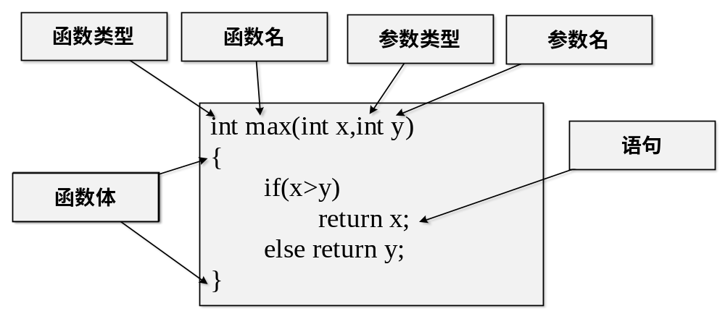
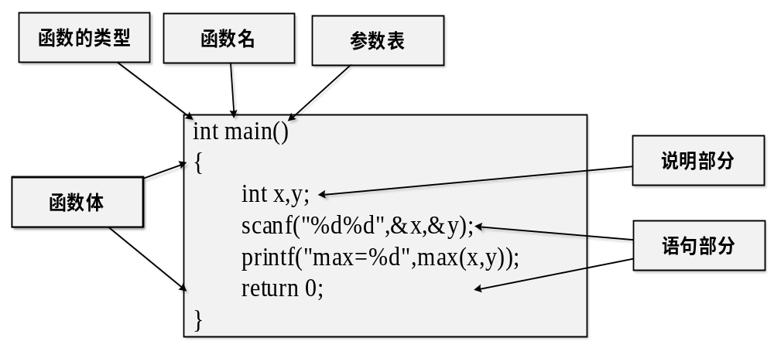
C语言函数的基本结构

Slide 5

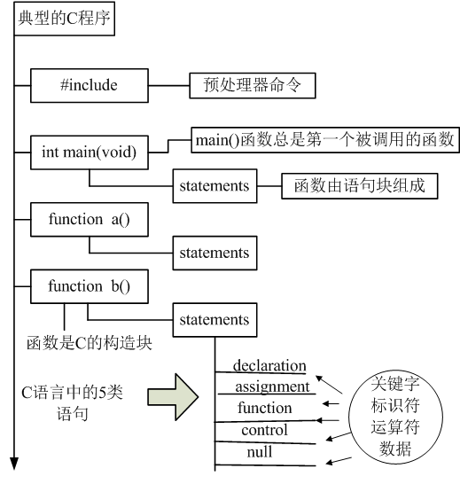
简单的C程序介绍
#include <stdio.h>
int main()
{
printf("The very first C program!\n");
printf("Hello world!"); //输出!
return 0;
}
什么是
头文件
什么是
函数
怎样写
函数
首部
怎样写
函数体
什么是
关键字
怎样写
注释

Slide 6
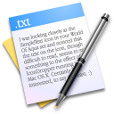

练习题
D
下列没有语法错误的C函数首部是：
  (A) int max()；
  (B) int max(int x; int y)
  (C) int max
  (D) int max(int x)

Slide 7
课堂练习
编写程序，按照如下格式输出你的个人信息：
**************************************
* 姓名：小彤 *
* 性别：女 *
* 学号：123030701 *
**************************************

Slide 8
2.3 编程风格
编程风格是指一种好的程序设计规范，包括良好的代码设计、函数模块设计、接口功能及可扩展性等，还包括程序代码的风格，如语句缩进、注释、变量及函数的命名策略等。

Slide 9
良好的编程风格Tips:
1、选择有意义的变量名；
2、每个语句一行；
3、充分利用注释功能，增加可读性；
4、程序中的各种语句组按其功能和嵌套关系缩进编排，使程序的模块和复合关系明显；
5、注意花括号对齐和配对；
6、适当空格和空行可使程序更加清晰 。如：空行分隔一个函数中概念上的多个部分

Slide 10
良好的编程风格示例
/******************************
program2.3: 找出10个分数的最高分
written by Sky.
12/10/2020. Copyright 2020
*******************************/
#include <stdio.h>
int main()
{
  int scores[10],max,i; //标识符尽量见名知意
  printf("Please input the scores:"); //输入前的提示性信息
  for(i=0;i<10;i++)
  scanf("%d",&scores[i]); //语句缩进
  max=scores[0];
  for(i=0;i<10;i++)
  {
    if(max<scores[i]) //语句缩进
    max=scores[i]; //语句缩进
  }
  printf("max=%d\n",max); //输出最高分
return 0;
}

Slide 11
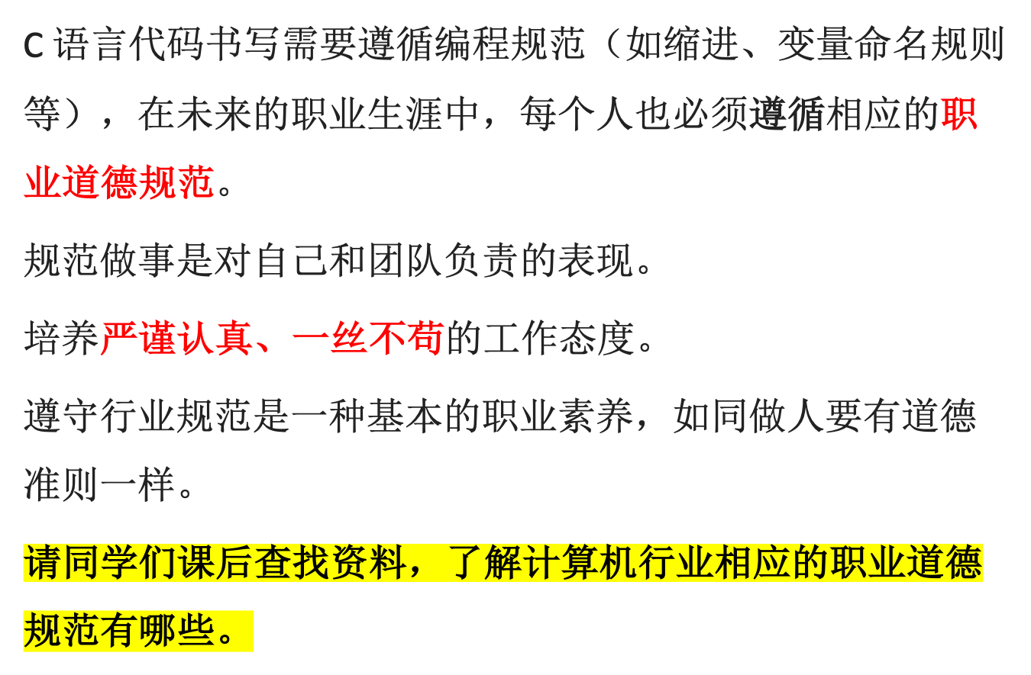
课程思政

Slide 12
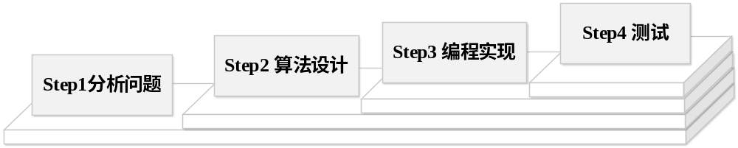
2.4 计算机解题的方法

Slide 13

2.5 案例研究
分析问题，明确要求：
(1)标识输入和输出，确定它们的类型
(2)确定从输入到输出的步骤，即算法描述
问题描述：
将任意输入的三个数按从大到小的顺序排序，并输出排序后的结果
(1)输入：3个数，输出：排序后的3个数
(2)用n1,n2,n3来表示这三个数
(3)假定问题中为整型数据
(4)从输入到输出的计算步骤
输入n1,n2,n3三个数
将3个数按从大到小的顺序排序
输出n1,n2,n3

Slide 14
计算机解题的一般性方法
(1)读入数据到n1,n2,n3中
(2)排序
(3)输出排序后的结果
构造算法：
(1)算法自顶向下逐步求精：
(2)写出问题解的一级算法，即问题解的大概轮廓
(3)逐步细化，直到可以写出C语句为止
(1)如果n1<n2,则n1与n2互换
(2)如果n1<n3,则n1与n3互换
(3)如果n2<n3,则n2与n3互换
temp=n2; n2=n3; n3=temp

Slide 15
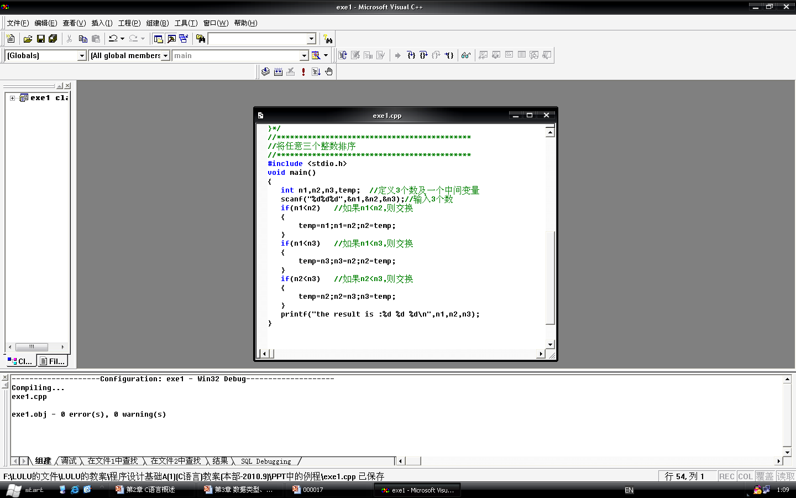
计算机解题的一般性方法
编写代码
调试
注意程序书写的格式！

Slide 16
计算机解题的一般性方法
测试
测试组数 | 测试数据 | 数据设计策略
1 | 2 3 4 | 数据初始有序
2 | 4 3 2 | 数据初始反序
3 | 0 0 0 | 数据值全部相等
4 | 3 1 2 | 第一元素为最大值
5 | 1 3 2 | 第二元素为最大值
6 | 2 1 3 | 第三元素为最大值
7 | -1 -2 -3 | 均为负整数
8 | -1 -1 -2 | 前两个数相等
9 | -2 -1 -1 | 后两个数相等
课程思政
代码调试是挑战自我的机会！需要有耐心，有毅力，不能轻易放弃。
坚韧不拔，积极应对挫折的心态

Slide 17
小结
C语言的程序由哪些成分构成？
如何定义一个函数？
如何养成良好的编程风格？
计算机解题的一般步骤

Slide 18
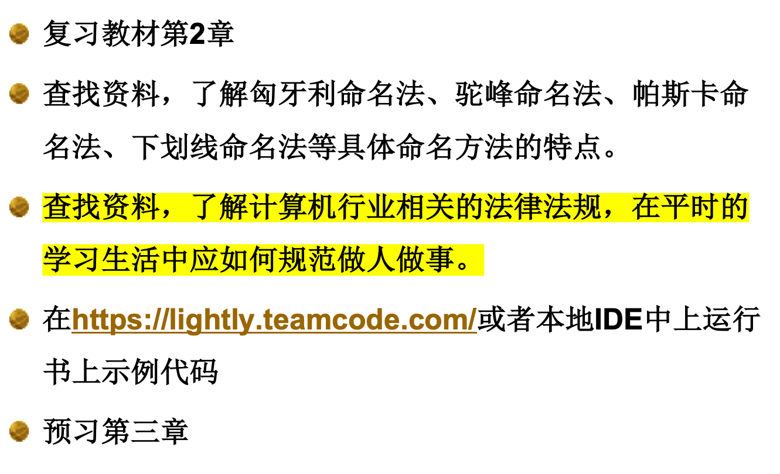
作业

